Slide 1


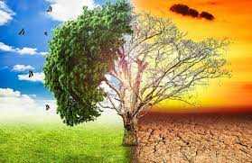

08-12 – про що розповідає нам ця дата?
2
1
3
народ підмічає

Slide 2
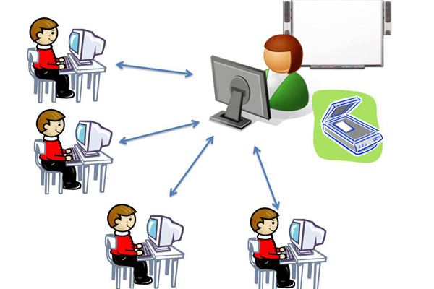
Особливості навчального заняття в початковій школі у форматі дистанційної освіти
Тетяна ГУРКОВА,
доцент кафедри початкової освіти, кандидат педагогічних наук
КЗ “ЗОІППО” ЗОР

Slide 3
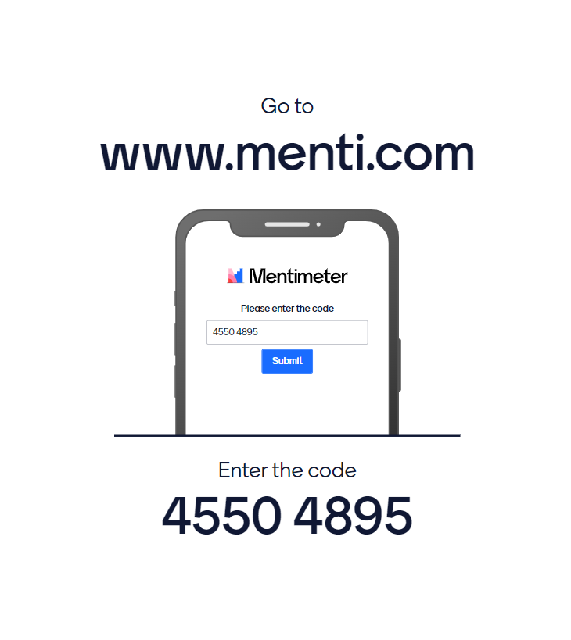
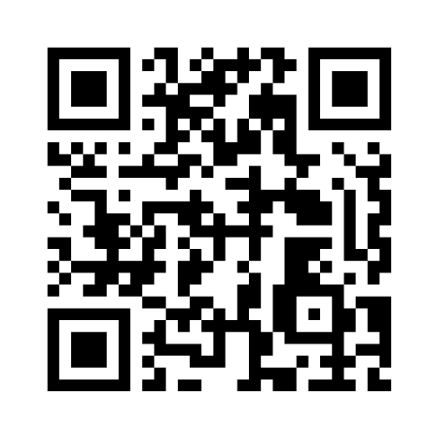
Асоціація
URL: https://www.menti.com/aln7dd7c4b5u

Slide 4
Виклики:
батьки перекладають всю відповідаль-ність на школу
діти
звикли до того, що до школи просто потрібно ходити
Школа
напрацювала роками матеріали повинна переробляти їх у інший формат, а вчителі - опановувати різні навчальні платформи для взаємодії з учнями

Slide 5
Нормативно-правова база:
1. «Положення про дистанційну форму здобуття повної загальної середньої освіти» (наказ МОН України № 1115 від 08.09. 2020р.)
2. Тривалість навчального заняття під час дистанційного формату лишається незмінною – Роз’яснення Міністерства освіти і науки України Режим доступу: https://mon.Gov.Ua/ua/news/trivalist-navchalnogo-zanyattya-pid-chas-distancijnogo-formatu-lishayetsya-nezminnoyu-rozyasnennya-mon?Fbclid=iwar3f5t-lwb0gzaiuhuxnxwqsyehmgqwy2vijd0gjsf2-wsbacgr5ee4oiv8
3. п. 8 розділу V Санітарного регламенту для ЗЗСО (Наказ МОЗ України № 2205 від 25.09. 2020 р). Режим доступу: https://zakon.rada.gov.ua/laws/show/z1111-20#Text
4. Наказ МОЗ України 20.09. 2021 № 1984 Режим доступу: https://zakon.rada.gov.ua/laws/show/z1450-21#Text
5. ! Наказ МОЗ України від 01 серпня 2022 року № 1371 «Про затвердження Змін до деяких наказів Міністерства охорони здоров’я України»
Notes:
Дистанційна форма навчання в ЗЗСО регламентується Положенням про дистанційну форму… А також певною кількістю Наказів МОЗ України.
2. Відповідно до п.8 розділу 5. При використанні технічних засобів навчання (далі - ТЗН) під час проведення навчального заняття потрібно чергувати види навчальної діяльності. Безперервна тривалість навчальної діяльності з ТЗН упродовж навчального заняття повинна бути:
для учнів 1 класів - не більше 10 хвилин;
для учнів 2 - 4 класів - не більше 15 хвилин. Та тривалість навчальних занять, визначена Законом “Про повну загальну середню освіту", зберігається: 35 хвилин для 1 класу, 40 хвилин для 2-4 класів. Обмежується лише час безперервної роботи з комп’ютером для уникнення ризиків для здоров’я.
3. І Новинка наказ № 1371. А саме,

Slide 6
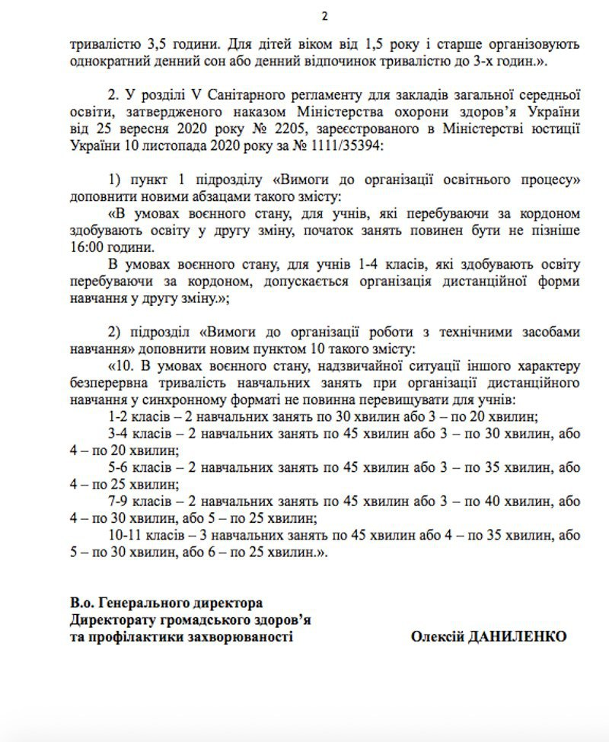
В умовах воєнного часу:
Дистанційне навчання буде ефективним, якщо буде посильним для всіх учасників освітнього процесу
Notes:
Така форма навчання передбачає доступ до інтернету, технічне забезпечення (комп’ютер, планшет, смартфон тощо) в усіх учасників освітнього процесу, а також те, що вчителі володіють технологіями дистанційного навчання.

Slide 7

То ж в якого режиму більше переваг?
Асинхронному
    Синхронному

Slide 8

Синхронне = офлайн
співпраця в режимі реального часу
перевага - можна залучати учасників у визначений час
відео- чи аудіозв’язок, спілкування в чаті
Важливо!
Під час дистанційного навчання в синхронному режимі учасники нерухомо сидять біля екрана. Не забуваймо про чергування розумової активності з фізичною, гімнастику для очей.
Notes:
Пропишіть в чаті веб-ресурси для дистанційного навчання в синхронному режимі, в яких працюєте ви зі своїми учнями.
Чому саме цей ресурс? (2 позитивні відгуки)

Slide 9
Веб-ресурси для дистанційки:
Платформа Moodle (https://moodle.org/)
Платформа Google Classroom (https://classroom.google.сom)
Zoom (https://support.zoom.us/hc/ru/articles/201362413 )
Classtime (https://www.classtime.com/uk/)
ClassDojo (https://www.classdojo.com/uk-ua/signup/ )
LearningApps.org (LearningApps.org)
WordWall (https://wordwall.net/uk/myactivities)

Slide 10
Асинхронне = самоосвіта
охоплює різноманітні засоби інформації, аудіо- та відеоуроки
перевага - здобувачі освіти працюють у власному темпі та у зручний для себе час, забезпечується диференціація
Важливо!
Педагоги мають зазначити терміни виконання завдань, надати орієнтовний розклад занять.

Slide 11
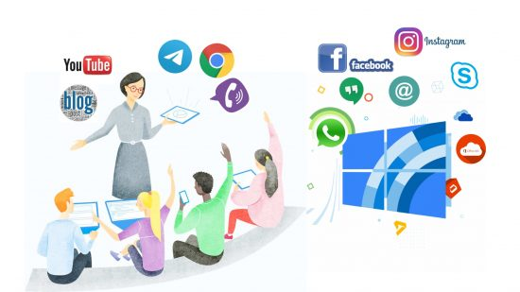
Основні форми комунікації:
Відеоконференція
Форум
Блог
Чат
Електронна пошта
Соціальні мережі, служби обміну миттєвими повідомленнями та мобільні застосунки, наприклад, Viber тощо

Slide 12
Критерії вибору засобів організації дистанційного навчання
Відповідність
Універсальність
Зрозумілість
Доступність
Вибір ресурсів
Інформаційна безпека.
Notes:
Пам’ятаючи при цьому, відповідно до положення про дистанційне навчання, «не менше 30 відсотків навчального часу, передбаченого освітньою програмою закладу освіти, організовується в синхронному режимі (решта навчального часу організовується в асинхронному режимі)».

Slide 13
Дистанційне навчання дітей з особливими освітніми потребами
«Положення про дистанційну форму здобуття повної загальної середньої освіти»:
залучення допоміжних технологій дистанційного навчання
участь асистента вчителя та/або асистента учня
оцінка з позиції прогресивного розвитку, поступу

Slide 14





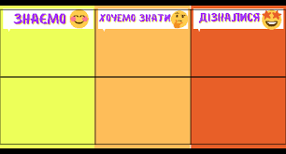

Особливості оцінювання та контролю

Slide 15
Для успішної реалізації дистанційного навчання надзвичайно важливими є:
залучення
чітке планування
урахування
моніторинг
спокій, упевненість і позитивні емоції

Slide 16
Підготовка до проведення дистанційних занять
Крок 1. Визначте тему заняття
Крок 2. Спрогнозуйте очікувані результати (конкретні, зрозумілі для дітей, досяжні, вимірювальні, сформульовані в термінах діяльності дітей).
Крок 3. Мотивуйте дітей до діяльності (проблемне запитання, цікавий факт, педагогічний артефакт тощо).
Крок 4. Продумайте методику подачі нового матеріалу.
Крок 5. Доберіть приклади завдань з теми на кожен рівень засвоєння навчального матеріалу (репродуктивний, продуктивний, творчий).
Крок 6. Спроєктуйте домашнє завдання.
Крок 7. Знайдіть в інтернеті матеріали для організації самостійної роботи учнів: відео, інтерактивні завдання, тренажери або створіть контент самостійно.
Пам'ятайте про академічну доброчесність!

Slide 17

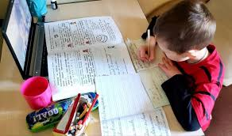
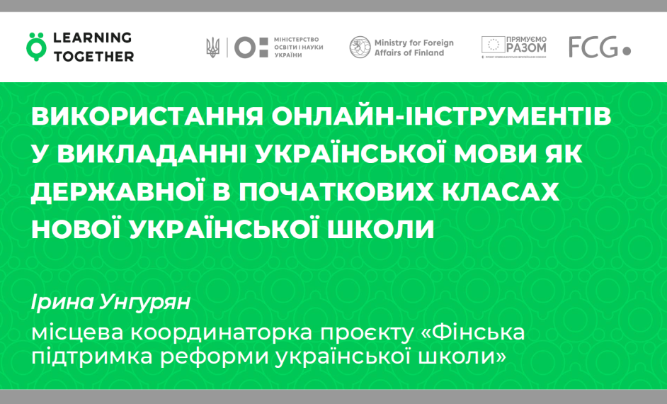
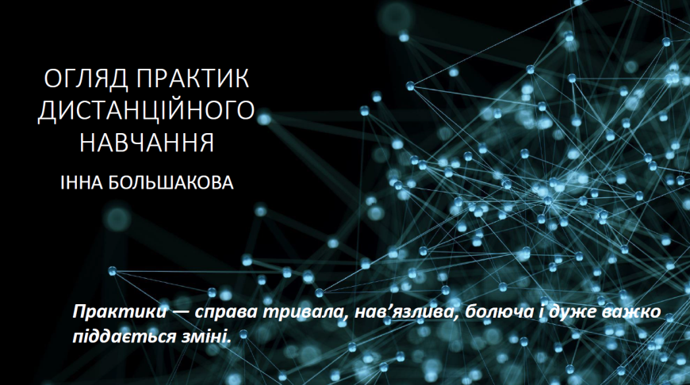
Вам допоможуть:
Освітнє середовище учня
Фрази-мотиватори на щодень для ваших учнів
Notes:
Леонардо да Вінчі влучно підмітив: «Навчання без бажання псує розум, і він нічого не затримує в собі». Якщо ваші учні не розумітимуть, чому вивчають певну тему, та й взагалі — навіщо прийшли до школи, висновок сумний: дитина не зможе навчатися якісно ні очно, ні дистанційно. Але цю ситуацію можна змінити, якщо на допомогу прийдуть захопливі цифрові інструменти.

Slide 18
Скринька проблем:
матеріальне та технічне оснащення для навчання за дистанційними технологіями;
різний рівень цифрової та інформаційної компетентності здобувачів освіти;
неможливість проведення уроків у режимі реального часу для учнів початкової ланки без допомоги батьків;
проблеми учнів самоорганізувати освітній процес;
відсутність живого спілкування та мовної практики
Notes:
Обговоримо проблеми. До кожної доберемо 1-2 шляхи їх вирішення.

Slide 19
Скринька порад:
заохочуйте і хваліть дітей, коли бачите, що робота виконана самостійно, хоч і не ідеально
давайте робочі завдання, де рівень складності наростає від елементарного до дуже складного (якщо дитина виконала завдання лише до половини, дякувати за зроблену роботу і пояснити складніший матеріал додатково, при цьому домогтися результату на 100%)
добирайте індивідуальні завдання кожному, хоча б раз на кілька тижнів
пропонуйте завдання з готовими відповідями з проханням спробувати спочатку виконати завдання самостійно, не підглядаючи, а якщо щось незрозуміло — звернутися за роз’ясненнями до педагога, а потім здійснити самоперевірку, самоаналіз, самоконтроль
готуйте завдання, які передбачають власні міркування та висловлення власної думки дитини, висування припущень, гіпотез, а не вибір з готових відповідей
пояснюйте дітям, що помиляться – це не страшно. Адже, хто не працює, той не помиляється
залучайте дітей ділитися думками, вступайте в суперечки, відстоюйте власну думку, прислухайтеся до думки іншого.

Slide 20

Я б зробила це так:
Не кидалася б у крайнощі, не панікувала, була б собою
Попередньо робила б відео власних занять, аналізувала, робила б висновки: вдалося/не вдалося
Використовувала б стретегії, техніки, технології, форми, методи, прийоми, з якими діти ВЖЕ працювали, які відповідають темі, меті, очікуваним результатам навчання
Не перетворювала б заняття на калейдоскоп
Продумала б мотиваційну складову, оцінні судження саме до цього заняття
Дібрала б фізичні вправи-паузи
Продумала б психологічну підтримку
Розпочала б зі створення ментальної карти уроку
Упроваджувала змішану форму навчання “Перевернутий клас”
Створювала б ролики-пояснення протягом 2-6 хв для домашнього ознайомлення, а під час зустрічей з’ясувала б що зрозуміли/ не зрозуміли/тренуємось

Slide 21
Можливо так:
Організація і консультування | Нові знання | Практика і закріплення | Контроль і перевірка знань | Рефлексія
Ранкове коло, K_15.00-16.00 | Виконання вправ (індивідуально): Первинне закріплення WordWall… | Індивідуальні завдання: Chat, WhiteBoard, LearningApps, LiveWorkSheets, проєкти.. | Індивідуально, в парі, в групі(3-4 класи) | Індивідуально, в парі, в групі(3-4 класи)
Рубрика: відповіді на запити | Покрокові інструкції, схеми, чек-листи | Шаблони, інструкції, готові розв’язками (самоаналіз), шаблони | Тести | Опитувальники
Padlet, Jambord, Viber | Відеопояснення (2-6 хв)// пояснення на уроці (важка тема) | Інструментами миттєвої взаємодії, наприклад Kahoot, MentiMeter, Classtime тощо | Google Форми, Quizlet , Proprofs , Kahoot! , Plickers тощо | 1.MentiMeter, Miro тощо 2. Онлайнові дошки (Padlet, LinoIt, Flinga тощо),

Slide 22
Корисні посилання:
Як технічно організувати дистанційне навчання — покрокова інструкція https://nus.org.ua/articles/yak-tehnichno-organizuvaty-dystantsijne-navchannya-pokrokova-instruktsiya/
Як розробити дистанційний урок для учнів 1-2 класів. Інструкція від вчительки https://nus.org.ua/articles/yak-rozrobyty-dystantsijnyj-urok-dlya-1-2-klasiv-instruktsiya-vid-vchytelky/
Дистанційне навчання в 3-4 класах: інструкції, приклади уроків та комунікації з батьками https://nus.org.ua/articles/dystantsijne-navchannya-v-3-4-klasi-instruktsiyi-pryklady-urokiv-ta-komunikatsiyi-z-batkamy/
Чотири сервіси, які допоможуть організувати дистанційне навчання https://nus.org.ua/articles/chotyry-servisy-yaki-dopomozhut-organizuvaty-dystantsijne-navchannya/
Як організувати дистанційне навчання для дітей з ООП https://nus.org.ua/articles/yak-organizuvaty-dystantsijne-navchannya-dlya-ditej-z-oop-dosvid-vchyteliv/
35 інструментів для дистанційного навчання — добірка НУШ https://nus.org.ua/articles/30-instrumentv-dlya-dystantsijnogo-navchannya-dobirka-nush/
Матеріали для початкової школи https://www.google.com/search?q=urokok.com.ua+1+%D0%BA%D0%BB%D0%B0%D1%81&oq=uro&aqs=chrome.0.35i39j69i57j0j0i395l3j69i60l2.8730j1j7&sourceid=chrome&ie=UTF-8

Slide 23
В інтернеті доступні досить багато відеороликів, які розкривають теми шкільної програми, зокрема канал Міністерства освіти України https://www.youtube.com/c/MONUKRAINE,
курси платформ: Prometheus https://prometheus.org.ua/
EdEra https://www.ed-era.com/
Практики та підходи до дистанційного навчання — рекомендації для вчителів https://nus.org.ua/articles/praktyky-ta-pidhody-do-dystantsijnogo-navchannya-rekomendatsiyi-dlya-vchyteliv/
Як працювати в Google-класі: покрокова інструкція https://nus.org.ua/articles/yak-pratsyuvaty-v-google-klas-pokrokova-instruktsiya/
Як використовувати YouTube у дистанційному навчанні https://nus.org.ua/articles/yak-vykorystovuvaty-youtube-u-dystantsijnijnomu-navchanni/
Як розробити дистанційний урок для учнів 1-2 класів. Інструкція від вчительки https://nus.org.ua/articles/yak-rozrobyty-dystantsijnyj-urok-dlya-1-2-klasiv-instruktsiya-vid-vchytelky/
Дистанційне навчання: як зацікавити учнів — поради від учительки https://nus.org.ua/articles/dystantsine-navchannya-yak-zatsikavyty-uchniv-porady-vid-uchytelky/
Навчання вдома: практичні поради для вчителів від психологині Світлани Ройз https://nus.org.ua/articles/navchannya-vdoma-praktychni-porady-dlya-vchyteliv-vid-psyhologyni-svitlany-rojz/

Slide 24

«Про дистанційний та змішаний формати навчання» Режим доступу: https://courses.ed-era.com/courses/course-v1:MON-DECIDE+1+2020/about

Slide 25
Завдання батьків — створити умови, щоб дитина могла навчатися вдома.
Завдання вчителів — навчати і давати зворотній зв'язок.

